Slide 1


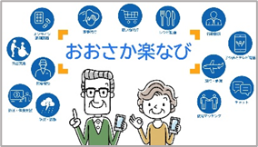
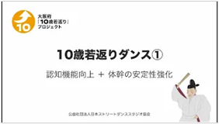
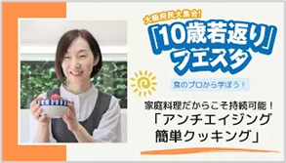
令和４年度「10歳若返り」発信事業について
資料２
１ SNS等を通じた情報発信
◆令和３年度に引き続き、YouTubeチャンネル、Twitter、WEBサイトにおいて、府民の「10歳若返り」につながる企業や団体、市町村等の様々な
取組みを発信した。
■YouTubeで新たに紹介した取組み例
長居植物園で毎月開催
スロージョギング教室
散歩をするかのように
自転車に乗る「散走」
シニアのスマホ・タブレットの
利用を促進する「おおさか楽なび」
認知機能向上のための
要素を盛り込んだダンス
家庭料理で取り入れやすい健康のための工夫を紹介
※今後、以下の紹介動画を公開予定
①大阪市鶴見区シニアボランティア アグリ（菜園で野菜を栽培し、子ども食堂へ提供） ②シニアミュージカル発起塾（50歳以上の方が公演・配信映像で活躍） ③本気の！ラジオ体操（JALの健康経営の取組み）
■YouTubeチャンネルの状況
＜概況＞
○R4年度は公開本数が大幅に増加し、チャンネルの充実が図られた。
○R3年度はインパクトのあるPR動画が視聴の中心であったが、R4年度
は他の動画にも視聴が広がり、府民の取組み実践につながった。
○チャンネルが一定充実したことから、今後は既存の動画の視聴回数を
増加をめざし、さらに府民の取組みを促進することが必要。
【R4.3末】
【R5.3.22時点】
■ﾁｬﾝﾈﾙ登録者数
■動画本数
■総再生回数
■PR動画
104人
9本
5,887回
2,838回
➡ 257人（+153）
➡ 29本（+20）
➡ 21,669回（+15,782）
➡ 5,826回（+2,988）

Slide 2
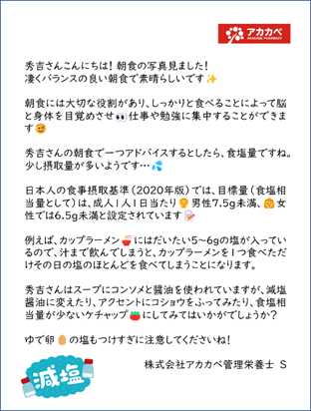
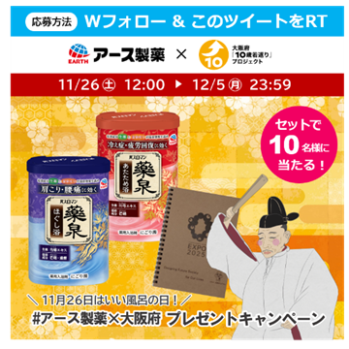
令和４年度「10歳若返り」発信事業について
資料２
■Twitterにおける取組みの状況
これまで実施してきた日々の情報発信に加え、新たに、フォロワーを多数抱える企業と連携した企画を実施した。
また、「10歳若返り」につながる行動を促すため、野菜摂取やウォーキングの実践でプレゼントが当たるキャンペーンを実施した。
＜株式会社アカカベとの連携＞
＜アース製薬株式会社との連携＞
＜キャンペーンの実施＞
豊臣秀吉が投稿した食事に対し、アカカベの管理栄養士が助言（３回実施）
入浴剤と万博グッズが当たるキャンペーンを実施。応募期間中は、入浴方法の工夫等について発信（R4.11.26～12.5）
①ベジ増しごはんフェスティバル
普段よりも意識して野菜を多く摂取した食事の投稿でプレゼントが当たるキャンペーン（R4.8.29～9.16）
②歩数を見せて！Twitterキャンペーン
1日の歩数画像の投稿でプレゼントが当たるキャンペーン（R5.2.17～2.26）
＜以下を推奨＞
・男性9000歩／女性8000歩 以上
・歩数に「10」が含まれている
・歩数が「語呂合わせ」
■Twitterのフォロー状況
＜概況＞
○R4年度は日々の投稿やキャンペーンを通じて、フォロワーが大幅に増加
○R5年度はさらに連携を拡充し、新たなフォロワーの確保をめざす
【R4.3末】
【R5.3.22時点】
■フォロワー数
244人
➡ 2,643人（+2,399）

Slide 3
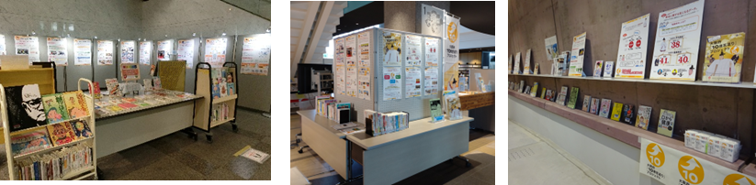
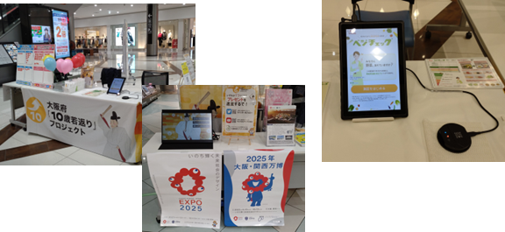
令和４年度「10歳若返り」発信事業について
資料２
２ 府民に身近な場での情報発信
■図書館と連携した展示イベント
R3年度に実施した府立中央図書館に加え、R4年度は新たに市立図書館にも展示を展開。「10歳若返り」の取組みを紹介するポスターに加え、
司書が選定した関連図書を展示した。
▶府立中央図書館 R4.4.19～5.15
▶守口市立図書館 R4.9.7～9.25
▶松原市民松原図書館 R5.2.17 ～3.13
※守口市・松原市の広報誌でイベントを周知
■商業施設での展示イベント、ブース出展
商業施設において、「10歳若返り」の取組みを紹介するポスター展示とブース出展を実施。
一部のブースでは、推定野菜摂取量が測定できる機器「ベジチェック」を用い、
来場者の野菜摂取の意識向上を図った。
▶R4.5 ハルカスベジフェス（あべのハルカス近鉄本店）：約160人来場
▶R4.11 もずやんバースディ（EXPO CITY）：約200人来場
▶R4.11、R5.1 「10歳若返り」展示（イオンモール５店舗※）：約600人来場
※堺鉄砲町、茨木、りんくう泉南、四條畷、藤井寺
■健都でのバーチャルスポーツ体験イベント
■その他
体をコントローラー代わりに楽しく運動できるシステムTANOを使った「バーチャルスポーツ」・「姿勢チェック」、
脳体力トレーナーCogEvoによる「認知機能チェック」
の体験を実施予定。
▶日時 R5.3.25 14時～17時
▶場所 吹田市立健都ライブラリー
▶市町村や企業のサイネージでのPR動画の放映
（試合会場、市役所、健診会場 等）
▶リーフレットの市町村への配布

